Slide 1
补充知识 测试码型生成与故障仿真
Test Pattern Generation &
Fault Simulation
集成电路测试类型
故障定义
电路模型及故障模型
故障的传播
故障检测
测试码型生成
故障仿真
Notes:
在产品测试时，往往使用结构测试而非功能测试以减少测试时间。结构测试的原理基于测试向量的开发，能检测电路中可能存在的特定制造缺陷。
所需测试向量的产生则需要用到TPG和故障仿真技术工具

Slide 2
测试类型
功能测试：验证电路的所有功能操作。对于复杂的数字电路和系统，这可能非常耗时，因此成本高昂。
参数测试：即测量特定参数，包括直流参数、交流参数测试。
结构测试：激发由于制造缺陷而可能存在于电路中的故障，输入适当的数字向量（Vector），使电路对激励敏感，从而使故障电路在输出上产生与无故障电路不同的结果。
。
Notes:
功能测试用于测试器件是否能完成设计所预期的工作或功能。逻辑I/O通过一定的方法在器件中传输，确保对器件的每一个内部节点都进行了工作正常与否的验证。功能测试有时也称为时钟速率、节点或真值表测试。静态功能测试常用真值表测试的方法。
功能测试的基本过程是应用一有序的或随机的数据组合测试图形，以器件规定的速率作用于被测器件，并比较器件的输出与预期的数据图形，观察两者是否相同，以此判断期间功能是否正常。
功能测试方法是生成P51
故障仿真是指在给定的输入向量下模拟计算电路中注入给定故障和无故障时的响应。

Slide 3
故障的定义
缺陷（defect）：在集成电路的物理层上发生了与原先设计相违背的意外。在大规模集成芯片中一些常见的缺陷类型包括：元件腐蚀、退化、材料表面电离、连接线接触不稳而发生的断路或短路等等。
故障（fault）：它是对缺陷的一种抽象化描述，通过其反常态的逻辑行为建立出数学模型。在数字集成电路的逻辑层上存在的会引起电路发生非正常的一种状态
错误（error）：在集成电路的行为层上最终表现出的信号异常就是错误。错误是在系统有缺陷的情况下，通过一些特定激励信号能够出现与正常状态不同的响应。电路中有故障，但不一定就会发生错误。
失效（failure）：当错误的发生超过了集成电路的容忍限度而发生了崩溃现象。失效还有软失效及硬失效之分。所谓的软失效是指由于外界原因引起的系统暂时性的失效，且可以通过在线操作进行修复。而硬失效是由于电路的硬件内部发生了永久性的破坏，而使得电路不可再正常运行。

Slide 4
故障模型
故障模型被分为逻辑故障模型或面向缺陷的故障模型：
1.将电气故障在逻辑级模型上表示出来，应用于数字电路测试。
2.面向缺陷的故障模型是基于具体（模拟）电路缺陷的故障模型，出现错误的电压电流值。如：
•金属连接开路。 开路电阻值取决于器件特性
•金属连接短路（桥接）。 短路电阻值取决于器件特性
•晶体管作为开关的情况下，出现故障表现为长闭或长断
•晶体管（MOS）开路/短路（栅氧化层中的缺陷和晶体管结间的电阻开路/短路）
表现出：
•静态电源电流与设计值不符
•晶体管（MOS）阈值电压错误
•信号延迟
Notes:
故障是对缺陷的抽象化描述，针对数字电路也是逻辑描述。对于数字电路而言，给定输入向量即可求得其各引线的稳定逻辑值。现有的故障模拟算法和测试生成算法主要是针对门级电路的，所以本章将以门级电路为主要模型。门级电路的基本单元是与、与非、或、或非、缓冲器、非门等，也包括异或门、同或门。逻辑功能可以用逻辑图、真值表或布尔表达式表达。时序电路中有各种触发器单元，可以用逻辑图、状态图、状态表、流程表或特征方程式表示。

Slide 5
逻辑故障模型：
•固定型故障：某节点固定为0（低）或1（高）
•桥接故障：逻辑上可表示为线与、线或
面向缺陷的故障模型（本章不涉及）：
•桥接故障（电阻变化）
•开路故障（电阻变化）
•晶体管开关常开或常断
•晶体管（MOS）开路/短路故障（用于模拟电路分析）
•I_{DDQ}故障
•延迟故障
Notes:
The propagation delay 传播延迟

Slide 6
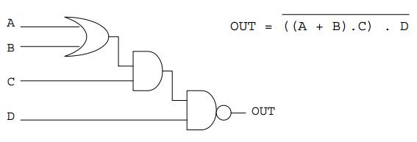
故障模型
电路模型：现有的故障模拟算法和测试生成算法主要是针对门级电路的，所以本章将以门级电路为主要模型。
在组合逻辑电路中，电路的操作可以用布尔表达式来描述。在电路输入中应用数字向量，经过短时间的传播延迟后，输出成为一个有效的逻辑值。
Notes:
故障是对缺陷的抽象化描述，针对数字电路也是逻辑描述。对于数字电路而言，给定输入向量即可求得其各引线的稳定逻辑值。
现有的故障模拟算法和测试生成算法主要是针对门级电路的，所以本章将以门级电路为主要模型。
门级电路的基本单元是与、与非、或、或非、缓冲器、非门等，也包括异或门、同或门。逻辑功能可以用逻辑图、真值表或布尔表达式表达。时序电路中有各种触发器单元，可以用逻辑图、状态图、状态表、流程表或特征方程式表示。
电路模型的一些术语：引线、扇出、电路层次——级

Slide 7
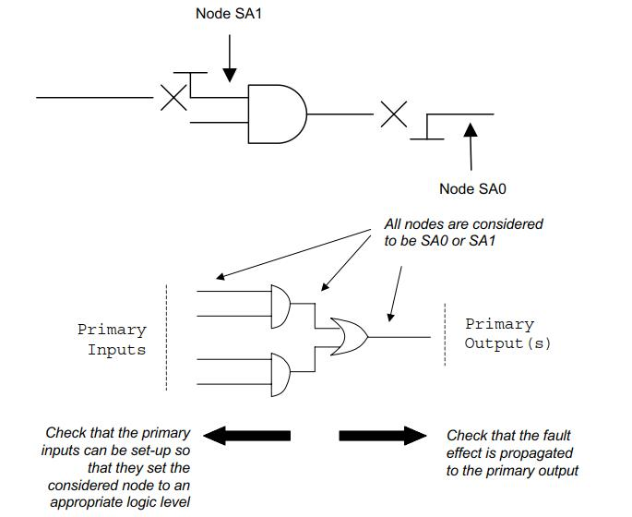
故障模型
固定型故障（Stuck-At-Fault）
Stuck-At-Fault（SAF）故障模型：
无论电路尝试设置什么逻辑电平，一个节点被认为是固定在逻辑0（固定 0 型故障（stuck-at-0））（SA0）或固定在逻辑1（固定 1 型故障（stuck-at-1））（SA1）。
•无故障运行：电路中不存在故障
•单故障（SSAF）运行：该电路被认为包含单个故障（这是单个故障假设）
•多故障（MSAF）运行：该电路被认为包含多个故障
Notes:
The propagation delay 传播延迟

Slide 8
故障检测
故障检测思路：加入某一或某些输入向量（或向量序列，也称码型pattern），如果输出与设计值不符合，则电路一定存在故障。
对电路中的固定故障a，如果存在一个输入向量（码型），当对电路输入此向量（码型）时，若正常电路的输出响应与存在故障a时的输出响应不一致，则称该向量（码型）为故障a的一个测试向量（测试码）。
故障激活：设在一条引线上l存在固定故障s-a-α（α∈（0，1），加入该故障测试码时，必须使得引线l取值/α。此时称输入测试码能激活故障l s-a-α。
Notes:
用组合逻辑单固定故障来进行讨论。如何进行故障模拟和测试生成算法
首先要明确，电路内部是没有和用户的接口的，我们被限定不能在组合逻辑内部加入测试点，只能改变输入测量相应输出。
对于有些故障，一些输入时输出不会显示错误error。仅在某一个或一些输入时显示错误
最后注意：有些故障在任何输入时也不会引起逻辑错误，但可能会引起静态电流增大/或者电路延迟时间增长。

Slide 9
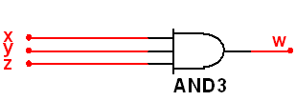
故障检测
例：三输入与门故障测试码
三输入与门，共有8个固定故障，可以分为5组
故障 测试码 (x,y,z)
x s-a-1 (0,1,1)
y s-a-1 (1,0,1)
z s-a-1 (1,1,0)
w s-a-1 (0,0,0) (0,1,1) (1,0,1) (1,1,0) (0,0,1) (0,1,0) (1,0,0)
x s-a-0, y s-a-0, z s-a-0, w s-a-0 (1,1,1)
第5组中的4个故障是等效的。如果两个故障的测试向量是完全一样的则称他们为等效故障，也称为不可区分故障。
等效故障精简：在进行故障仿真和测试生成时，一个等效故障组只选取一个故障作为代表，不必对其他故障进行测试生成。
Notes:
用故障模拟和测试生成，需要处理的故障数目越少，越节约时间，所以需要“故障精简”

Slide 10
测试生成一般步骤
测试向量生成
激活故障：使故障引线l取与所设故障相反的值/α，产生故障效应/α —> α 。
2. 故障效应传播：把引线l上的故障沿着一条或若干条路径一级一级地向电路输出传播。
3. 线值确认：在激活故障和故障效应传播过程中，会对电路的某些引线提出某种赋值要求。要寻找一组满足所有这些赋值要求的原始输入值，使电路中所有引线的值相容，即不发生矛盾。
回溯backtrace
蕴含implication
Notes:
线值确认中，会用到逻辑运算知识：
回溯指在门的输出已经确定赋值时，要求对其未确认的输入赋合适的值，使输出得以满足；

Slide 11
故障效应传播的基本定理
故障传播
若一个门的某一输入取值（a为0或1）后，不论其他输入为何值，均可唯一确定该门的输出值，则称该输入取控制值，并称该输入为控制输入；否则为非控制值及非控制输入。
例：与门、与非门取0值为控制输入，1值为非控制输入。
或门、或非门取1值为控制输入，0值为非控制输入。
非门输入不论取值均为控制输入。
异或门、同或门输入均为非控制输入。
定理：故障效应传播到一个门的输入时
1. 若该门有控制输入，只有当故障效应传播到它的全部控制输入而不传播到非控制输入时，才能传播到它的输出
2. 若该门无控制输入，则故障效应可传播到其输出。

Slide 12
路径敏感法
测试向量生成
敏感路径法的基本原则是从发生错误的地方到电路输出端选择一些路径，故障处的值可以沿着这些路径传播到输出。
AND
1
A | B | Y
0 | 0 | 0
0 | 1 | 0
1 | 0 | 0
1 | 1 | 1
0
1
激活0
1
0
1
1
1
NAND
0
0
A | B | Y
0 | 0 | 1
0 | 1 | 1
1 | 0 | 1
1 | 1 | 0
选择路径G7G9
激活故障，使得故障处按设计正常工作时值应与故障值不同，输出期望值应与故障情况下实际输出值不同
Notes:
在G4输出蓝色1后，注意复习：若该门没有控制输入时，则故障效应可以传播到输出。
设在一条引线上固定故障s-a-a

Slide 13
测试向量生成
路径敏感法直观，但有时单路径行不通
NOR
0
0
A | B | Y
0 | 0 | 1
0 | 1 | 0
1 | 0 | 0
1 | 1 | 0
0
1
0
1
0
0
1
激活
0
0
0

Slide 14
测试向量生成
路径法敏感直观，但有时单路径行不通，双路径则可生成测试向量：
NOR
0
0
A | B | Y
0 | 0 | 1
0 | 1 | 0
1 | 0 | 0
1 | 1 | 0
1
0
0
0
0
1
激活
0
0
0
测试向量为X₁X₂X₃X₄ = 0000
1
0
0
0

Slide 15
故障检测
故障检测不完备性：
电路冗余导致的不可检测故障
未考虑局部和全局反馈情况
未考虑多重故障和故障屏蔽
在结构试验程序开发中使用的故障模型的局限性
未检测到暂时性故障
未考虑传播延时
故障覆盖率Fault Coverage：
Notes:
故障效率

Slide 16
测试码型发生
Test Pattern Generation
测试码型生成（TPG）是生成在初级输入端激励电路所需的全部测试向量的过程，基本步骤：
电路模型：以适当的格式（通常为vhdl或verilog-hdl）生成被测电路（CUT）的模型。
2. 故障列表：根据电路网络列表和故障类型，生成故障列表；
3. 确定测试向量：对于故障列表中的所有故障，重复以下顺序，直到完成所有故障或达到目标故障覆盖率为止：
Notes:
测试向量生成过程中使用了测试码型生成（穷尽、伪随机或算法）和故障仿真技术。
测试码型生成（TPG）是生成在初级输入端激励电路所需的全部测试向量的过程，以便将所考虑的故障影响传播到初级输出端。

Slide 17
测试码型发生
Test Pattern Generation
a) 选择故障列表；
b) 故障仿真：将故障插入电路，对给定的输入向量模拟计算，判断该向量是否是该故障的测试码，遍历所有给定的测试向量；
c) 排除电路故障；
d) 确定故障覆盖率（%）；
e) 从故障列表中删除故障；
f) 从（a）开始重复，直到考虑到所有故障，或达到目标故障覆盖率。
Notes:
测试向量生成过程中使用了测试码型生成（穷尽、伪随机或算法）和故障仿真技术。
测试码型生成（TPG）是生成在初级输入端激励电路所需的全部测试向量的过程，以便将所考虑的故障影响传播到初级输出端。
故障仿真是指在给定的输入向量下模拟计算电路中注入给定故障和无故障时的响应。
故障仿真主要用于对给定测试码的评估，或行成故障定位用的故障矩阵。

Slide 18
自动测试码型发生
Auto Test Pattern Generation
组合数字逻辑的自动测试码型生成（ATPG）得到了很好的发展，ATPG工具将使用特定的方法（穷举、伪随机或算法）来开发所需的测试向量集（测试集）。使用的方法有：
穷举：将应用完整的一组输入组合。
伪随机：使用一个伪随机模式生成器来创建模式。对其进行评估，以确定其故障检测能力的有效性。
算法：大多数算法TPG都是基于在设计中识别敏感路径。从故障位置到主输出的路径是敏感的，因此可以在主输出处捕获故障的影响（输出处的信号值在无故障和故障状态之间变化）。最著名的算法是simple、d-algorithm、podem和fan：
Notes:
测试向量生成过程中使用了测试码型生成（穷尽、伪随机或算法）和故障仿真技术。
测试码型生成（TPG）是生成在初级输入端激励电路所需的全部测试向量的过程，以便将所考虑的故障影响传播到初级输出端。

Slide 19
自动测试码型发生
Auto Test Pattern Generation
简单算法：该算法在设计中选择一个特定节点要考虑的故障，并设置输入，然后确定故障的是否被检测到，如一维路径敏感法。
D-算法：对简单算法的改进，它利用五值代数（0，1，x，D， ）来表示无故障和故障情况下电路节点的值。
PODEM（Path Oriented Decision Making）：与D-算法相比，该算法减少了算法决策所需的时间。
fan：该算法（面向扇出的测试生成算法）减少了与podem相比所花费的时间，并被证明为比podem算法快三到五倍。
Notes:
测试向量生成过程中使用了测试码型生成（穷尽、伪随机或算法）和故障仿真技术。
测试码型生成（TPG）是生成在初级输入端激励电路所需的全部测试向量的过程，以便将所考虑的故障影响传播到初级输出端。

Slide 20
数字故障仿真
Digital fault simulation
故障仿真方法
串行故障仿真：一次将一个故障插入电路，然后令故障电路依次对所有输入向量进行模拟，把所得结果与正常电路比较，以判断哪些输入向量可以检测目标故障。
并行故障仿真：运行计算机字宽来并行仿真故障电路，计算机内部的位逻辑运算用于仿真电路中各门的逻辑运算。 比串行仿真极大节省了时间。
并发故障仿真：运行时间效率更高，对内存容量要求提高。
演绎故障仿真：运行时间效率最高，对内存容量要求最高。
Notes:
故障仿真主要用于对给定测试码的评估，或行成故障定位用的故障矩阵。

Slide 21
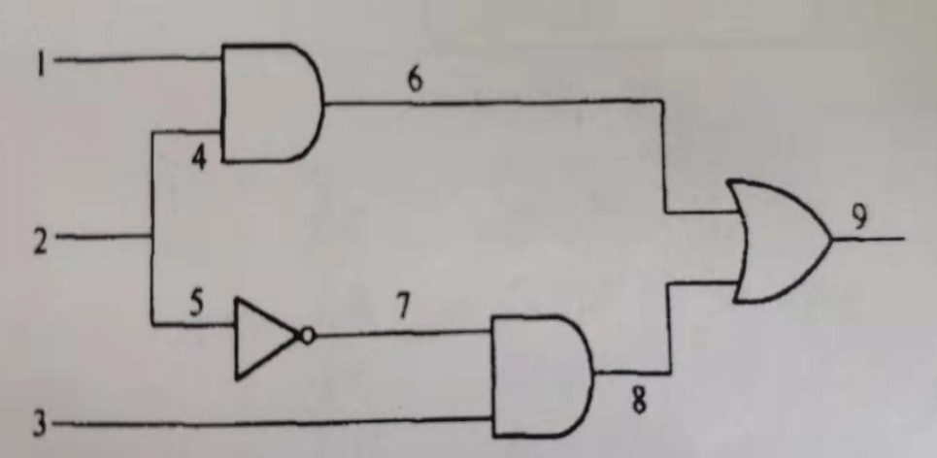
故障仿真 fault simulation
按测试码并行故障仿真
例：假设图中电路的引线1固定故障，对输入向量t0=(0,0,0)，t1=(0,0,1)，……t7=(1,1,1)进行并行故障仿真。
t0 | t1 | t2 | t3 | t4 | t5 | t6 | t7 | 计算机字长字
0 | 0 | 0 | 0 | 1 | 1 | 1 | 1 | w1
0 | 0 | 1 | 1 | 0 | 0 | 1 | 1 | w2
0 | 1 | 0 | 1 | 0 | 1 | 0 | 1 | w3
0 | 0 | 1 | 1 | 0 | 0 | 1 | 1 | w4=w2
0 | 0 | 1 | 1 | 0 | 0 | 1 | 1 | w5=w2
0 | 0 | 0 | 0 | 0 | 0 | 1 | 1 | w6=w1w2
1 | 1 | 0 | 0 | 1 | 1 | 0 | 0 | w7=/w5
0 | 1 | 0 | 0 | 0 | 1 | 0 | 0 | w8=w3w7
0 | 1 | 0 | 0 | 0 | 1 | 1 | 1 | w9=w6+w8
无故障电路模型输入测试码模拟运算结果
八个测试向量可以一次运算

Slide 22
并行故障仿真
对故障引线1对应的字取反，计算各级输出
t0 | t1 | t2 | t3 | t4 | t5 | t6 | t7
1 | 1 | 1 | 1 | 0 | 0 | 0 | 0 | w1'=/w1
0 | 0 | 1 | 1 | 0 | 0 | 1 | 1 | w2'=w2
0 | 1 | 0 | 1 | 0 | 1 | 0 | 1 | w3'=w3
0 | 0 | 1 | 1 | 0 | 0 | 1 | 1 | w4'=w2
0 | 0 | 1 | 1 | 0 | 0 | 1 | 1 | w5'=w2
0 | 0 | 1 | 1 | 0 | 0 | 0 | 0 | w6'=w1'w4'
1 | 1 | 0 | 0 | 1 | 1 | 0 | 0 | w7'=/w5'
0 | 1 | 0 | 0 | 0 | 1 | 0 | 0 | w8'=w3'w7'
0 | 1 | 1 | 1 | 0 | 1 | 0 | 0 | w9'=w6'+w8'
0 | 1 | 0 | 0 | 0 | 1 | 1 | 1 | w9=w6+w8
(w9 ⊕ w9’)▪w1中有1的位对应的测试码能测试引线1的s-a-0故障：
(w9 ⊕ w9’)▪/w1中有1的位对应的测试码能测试引线1的s-a-1故障：
t6、t7
t2、t3
Notes:
前后两个表的输出是故障引线值取反前后的输出，异或的特征是相同为0，相异为1.
两个输出异或为1表明取反前后输出值发生变化。
整个仿真计算过程没有变化：从引线1计算引线6再计算输出引线9的值，串行仿真是每次一位一位的计算
并行仿真节约时间的关键点在于每次进行8位运算。而整个指令的机器周期是一样的，相当于仅仅花费八分之一的时间。效率提高受计算机字长限制

Slide 23
并行故障仿真
按测试码并行故障仿真
对输入向量t0=(0,0,0)，t1=(0,0,1)，……t7=(1,1,1)进行并行故障仿真，求可测引线2、3固定故障的测试码。
t0 | t1 | t2 | t3 | t4 | t5 | t6 | t7 | 计算机字长字
0 | 0 | 0 | 0 | 1 | 1 | 1 | 1 | w1
0 | 0 | 1 | 1 | 0 | 0 | 1 | 1 | w2
0 | 1 | 0 | 1 | 0 | 1 | 0 | 1 | w3
0 | 0 | 1 | 1 | 0 | 0 | 1 | 1 | w4=w2
0 | 0 | 1 | 1 | 0 | 0 | 1 | 1 | w5=w2
0 | 0 | 0 | 0 | 0 | 0 | 1 | 1 | w6=w1w2
1 | 1 | 0 | 0 | 1 | 1 | 0 | 0 | w7=/w5
0 | 1 | 0 | 0 | 0 | 1 | 0 | 0 | w8=w3w7
0 | 1 | 0 | 0 | 0 | 1 | 1 | 1 | w9=w6+w8
无故障电路模型输入测试码模拟运算结果
Notes:
等效故障：1-0，4-0，6-0
3-0，5-1，7-0，8-0
5-0，7-1
6-1，8-1，9-1
可增加整个算法的步骤

Slide 24
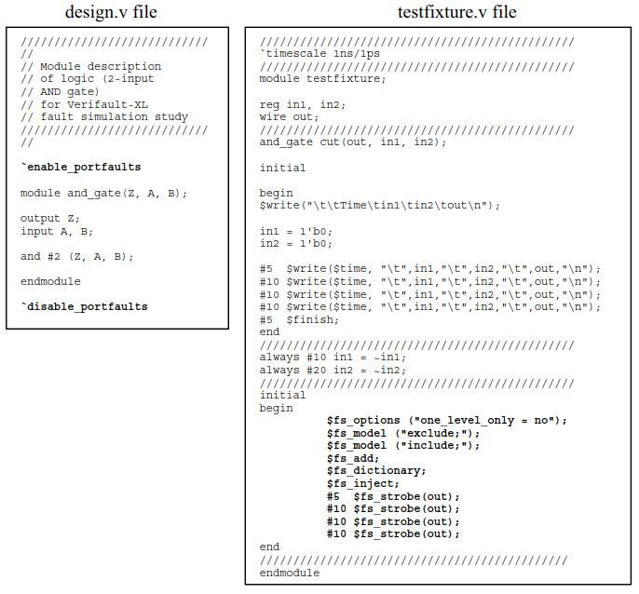
数字故障仿真
Digital fault simulation
Notes:
故障仿真主要用于对给定测试码的评估，或形成故障定位用的故障矩阵。

Slide 25
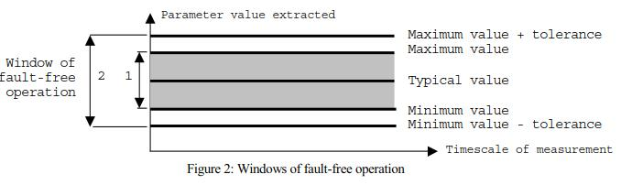
模拟故障仿真
数字电路是对电路行为模拟性质的简化表示，因此在仿真时，与电路电流和电压相关的信息不会被建模。当涉及到模拟电路和混合信号电路的模拟电路部分时，需要电流和电压信息以及电路元件（晶体管、电阻器、电容器等）的仿真行为。
无故障行为窗口
Notes:
对时间和内存空间要求量很大，另外设计商业秘密

Slide 26
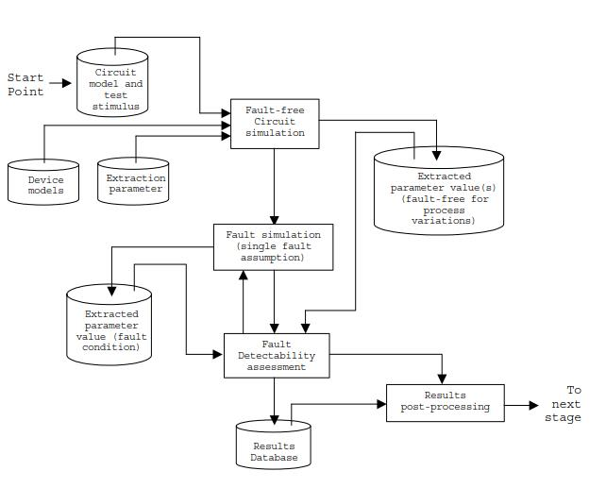
模拟故障仿真
Notes:
故障仿真主要用于对给定测试码的评估，或形成故障定位用的故障矩阵。

Slide 27
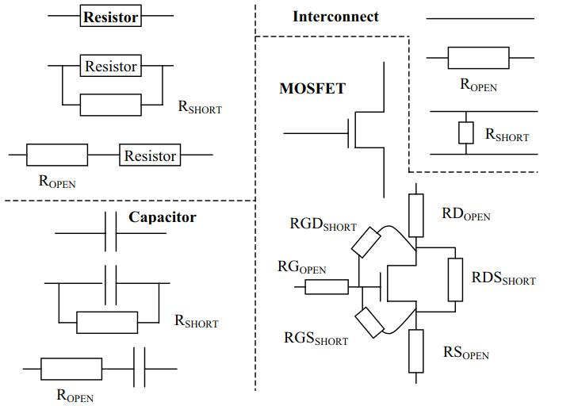
模拟故障仿真
模拟故障仿真示例（开路/短路故障模型）
Notes:
故障仿真主要用于对给定测试码的评估，或行成故障定位用的故障矩阵。

Slide 28
模拟故障仿真
模型基于特定电路元件节点上的电阻开路/短路故障，并依赖于要使用的具体值（故障电阻的最小/最大值）。故障必须在这些极限下可检测到。互连故障也将被视为电阻开路/短路故障。然而，获取最新和准确的工艺缺陷信息涉及商业秘密
Notes:
故障仿真主要用于对给定测试码的评估，或行成故障定位用的故障矩阵。

Slide 29
混合故障仿真
混合信号仿真方法
使用数字逻辑模拟器进行仿真，对模拟电路部分使用可用变量类型进行建模，并创建数字等效模型。例如，在VHDL中，使用实时（real）模式可以帮助实现这一点
使用模拟电路模拟器进行仿真，对数字电路部分使用可用的宏。SPICE的建模能力有限，Cadence 公司的Spectre模拟器使用Verilog-A进行行为建模则较为可行。
使用一个混合信号语言和模拟器。在过去数年中，混合信号与混合技术仿真能力的发展，推进了一系列的标准化语言的发展，例如在IEEE 1076.1-1999标准中提到的VHDL—AMS和verilog—AMS语言。SystemVerilog—AMS
Notes:
故障仿真主要用于对给定测试码的评估，或行成故障定位用的故障矩阵。

